Slide 1
Nouveau Pacte de l´UE sur les Migrations et les Refugiés
Dr Mohamed Saib Musette
Sociologue- Chercheur, Alger
saibmusette@gmail.com

Slide 2
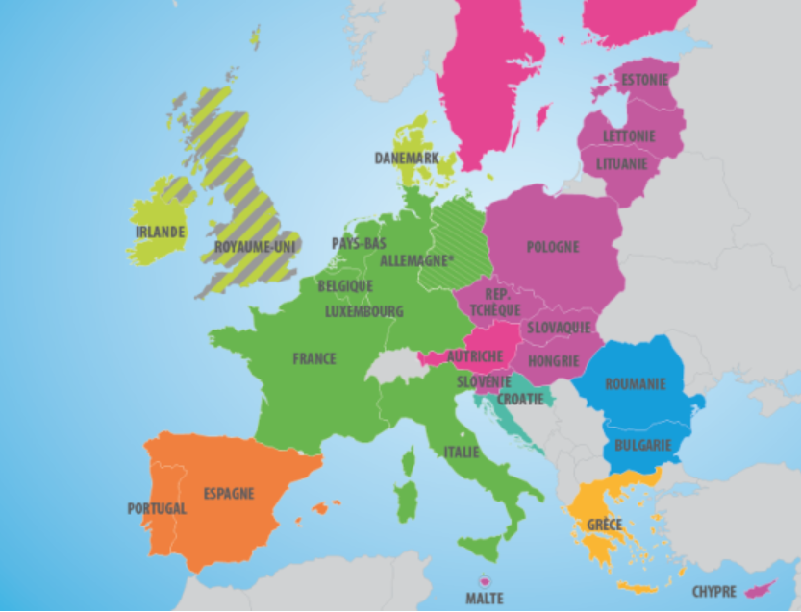

Slide 3
Plan
Introduction
Profils des migrants dans les pays de l´Union Européenne :
Le Dispositif « partenariat pour les talents » du nouveau pacte
Conclusions

Slide 4
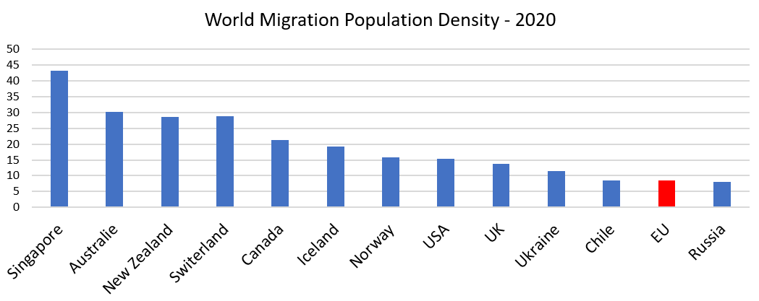
L´UE dans les migrations Internationales : Densité
Migration flows: Immigration to the EU was 2.3 million in 2021. In 2021, 2.3 million immigrants came to the EU from non-EU countries and 1.4 million people previously residing in one EU Member State migrated to another Member State.
https://commission.europa.eu/strategy-and-policy/priorities-2019-2024/promoting-our-european-way-life/statistics-migration-europe_en

Slide 5
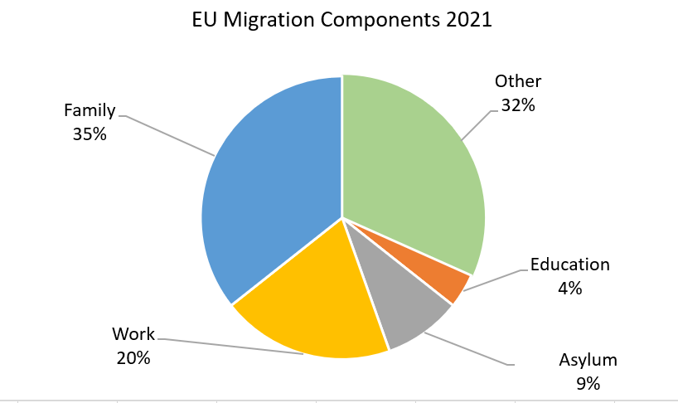
Profils des migrants dans les pays de l´UE
https://commission.europa.eu/strategy-and-policy/priorities-2019-2024/promoting-our-european-way-life/statistics-migration-europe_en

Slide 6
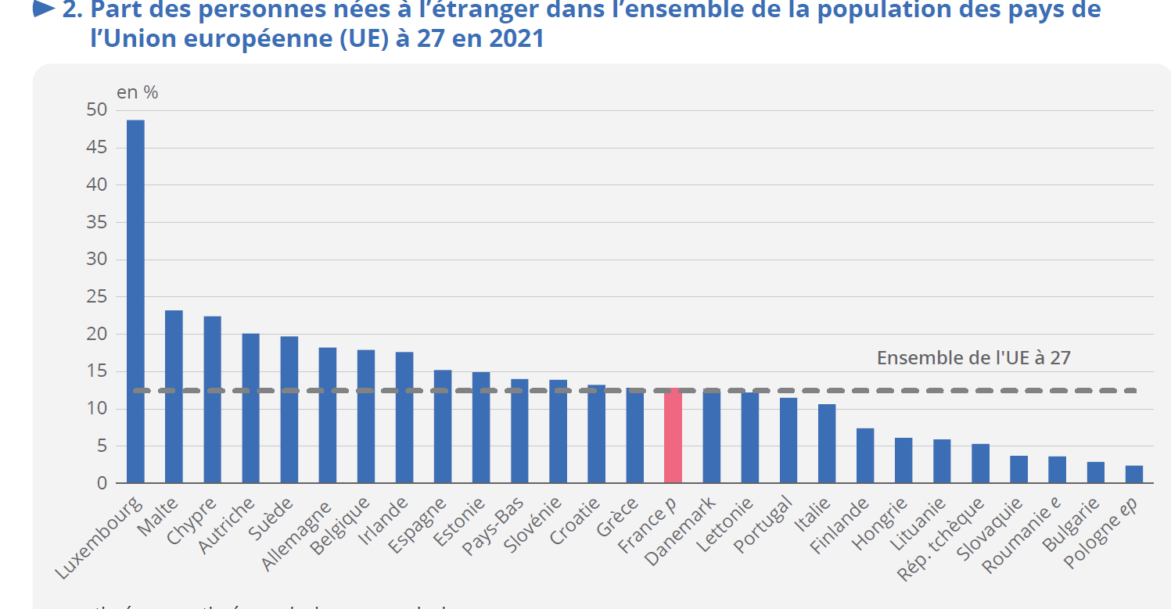
Source . INSEE, 2023

Slide 7
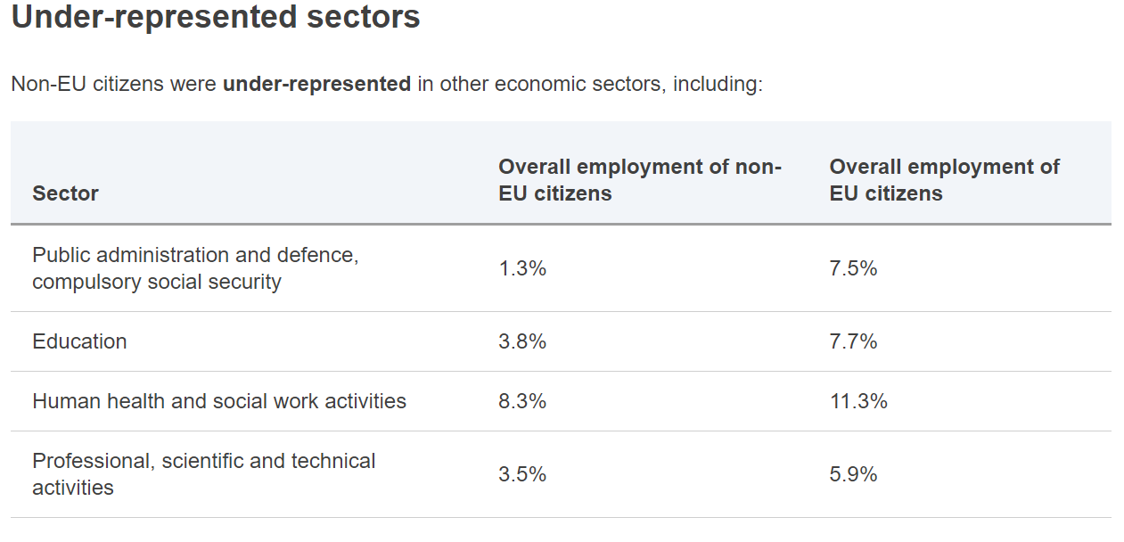
Emploi des migrants dans les pays de l´UE
In 2021, 8.84 million non-EU citizens were employed in the EU labour market, out of 189.7 million persons aged from 20 to 64, corresponding to 4.7% of the total.
The employment rate in the EU in the working-age population is higher for EU citizens (74%), than for non-EU citizens (59.1%) in 2021.
Fact to consider: Many non-EU citizens are "essential workers"
https://commission.europa.eu/strategy-and-policy/priorities-2019-2024/promoting-our-european-way-life/statistics-migration-europe_en

Slide 8
Des niches sectorielles
https://commission.europa.eu/strategy-and-policy/priorities-2019-2024/promoting-our-european-way-life/statistics-migration-europe_en

Slide 9
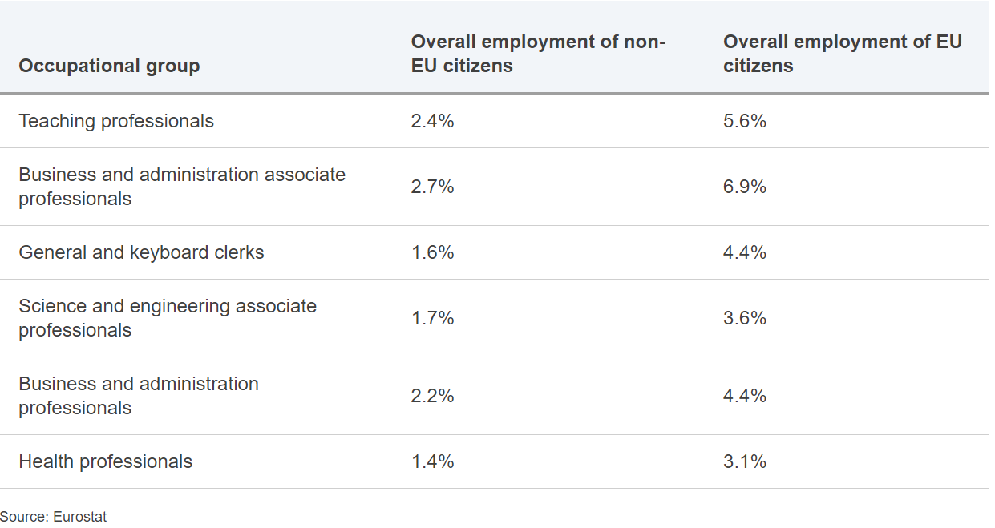
Des niches professionnelles
https://commission.europa.eu/strategy-and-policy/priorities-2019-2024/promoting-our-european-way-life/statistics-migration-europe_en

Slide 10
Stock de migrants algériens - OCDE
INSEE (2023) apporte des précisions sur les Algériens en France: Il n´y a que 887 000 personnes nées en Algérie, puis il y a 1118000 des descendants de migrants.
Source : calcul de l'auteur selon la base de l’OCDE (2022)

Slide 11
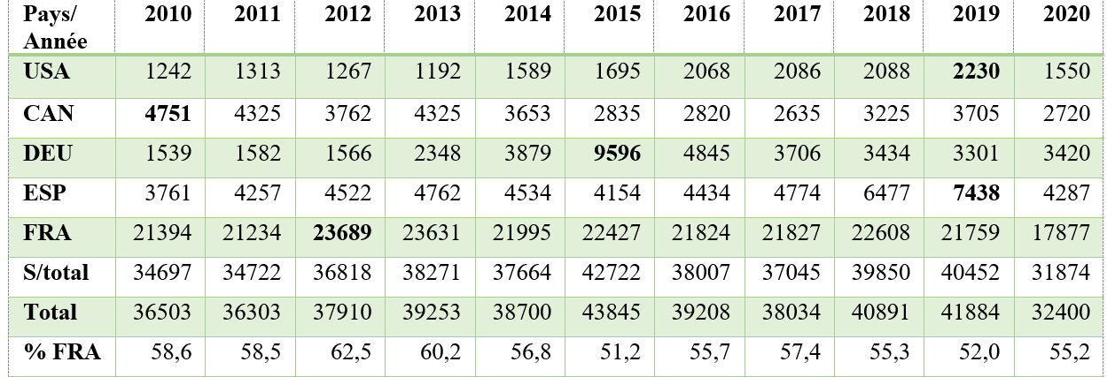
Flux annuel des migrants algériens - OCDE
Source : calcul de l'auteur selon la base de l’OCDE (2022)

Slide 12
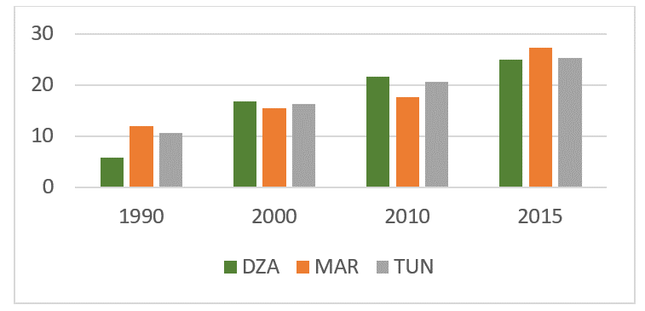
Des migrants de niveau supérieur en hausse

Slide 13
2. Talent Race – renewed competition with digital economy ?
Many institutions are constructing Talent Index for international comparison. The New EU Pact on Migration (2020) has a component on Talent attraction from non EU countries …
“The EU is currently losing the global race for talent. Other OECD countries, such as the USA, Canada, and Australia, are attracting more talent from abroad”
in 2003, of the 21.6 million scientists and engineers in the United States, 16% (3,352,000) were immigrants..
Shortage of STEM Workers since 2016.. Need of more than one million workers in 2024

Slide 14
Components of Talent
Entrepreneurs, technical professionals, international students, writers, and artists experts are among the most highly mobile people in the global economy today. These talented elite often originate from developing countries and migrate to industrial economies. Many return home with new ideas, experiences, and capital useful for national development, whilst others remain to produce quality goods and services that are useful everywhere in the global economy. “The economic potential of globalization is ultimately dependent on the international mobility of highly talented individuals that transfer knowledge, new technologies, ideas, business capacities, and other creative capabilities“ (Solimano, 2008)
Source: OECD, (2019)

Slide 15
Mobilité internationale des étudiants
« En 2019, la France se classe au 7e rang des pays d’accueil ; c’est la destination de plus de 246 000 étudiants en mobilité diplômante, soit 4 % des quelque 6,1 millions d’étudiants internationaux, dénombrés cette année-là » (Campus France, 2022)
Source https://ressources.campusfrance.org/publications/chiffres_cles/fr/chiffres_cles_2022_fr.pdf

Slide 16
Migration des médecins
Extraction de la base de données OCDE, avril 2023.

Slide 17
Stock des migrants médecins algériens

Slide 18
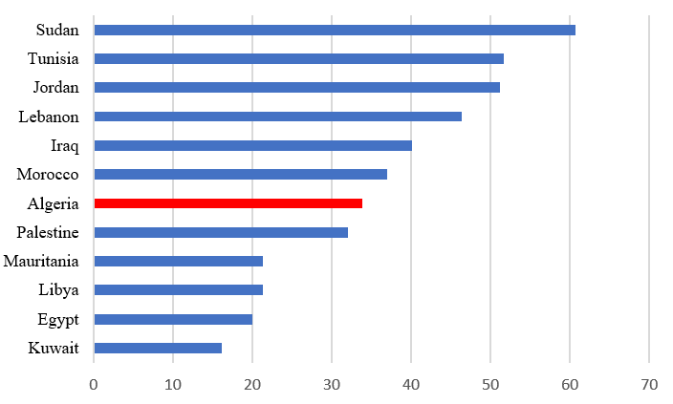
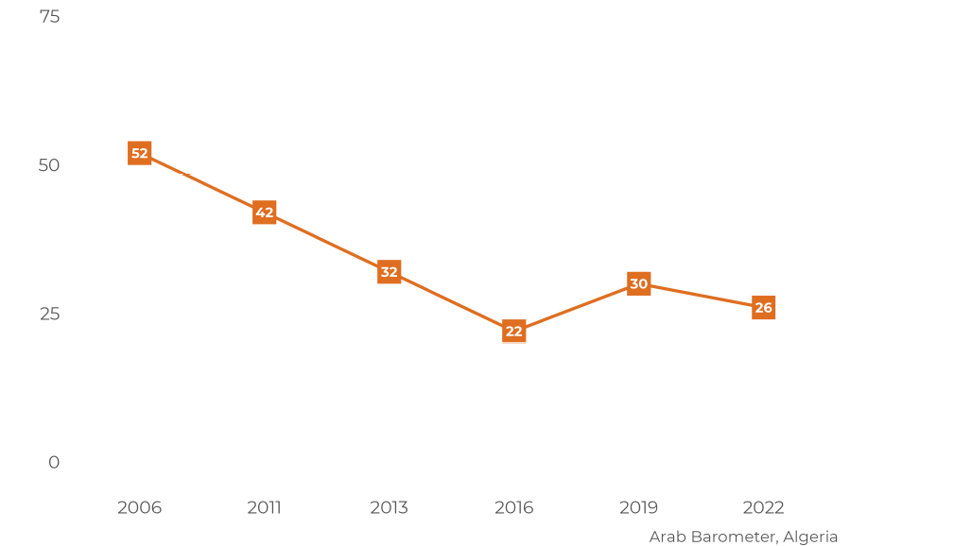
Baisse Intention des migrations et place de l´Algérie dans les pays du MENA

Slide 19
Conclusions
De cette présentation, trois pistes de recherche peuvent être dégagées.
D’abord, dans quelle mesure l´Algérie peut exploiter ce type de partenariat avec les pays de l’UE, dans un objectif de 3-win ?
Puis, comment accroitre les mobilités estudiantines vers les pays de l’UE, avec une diversification des destinations ?
Enfin, comment faire de la diaspora algérienne, un levier pour les transferts du savoir-faire notamment dans le domaine de l’intelligence artificielle pour une intégration forte de notre économie dans la révolution digitale ?

